Slide 1
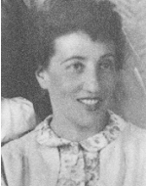
מיה רוזנברג
15.8.1899-3.6.1948

Slide 2
סיפור חייה
מיה רוזנברג בתם של עמליה ודוד שטול, נולדה ביום ט' באלול תרנ"ט ה-15.8.1948 בעיר ברסלאו שבגרמניה. לאחר סיום לימודיה בתיכון החלה ללמוד לימודי רפואה בברסלאו ולאחר מכן המשיכה את לימודי הרפואה במינכן ששם סיימה בהצטיינות כשהתמחותה היא בתחום הכירורגיה. בזמן לימודיה הכירה את פרץ רוזנברג שלמד אף הוא רפואה והם נישאו, שניהם גם היו פעילים בתנועה הציונית "כחול לבן" ונולדה להם בת יחידה שלומית בשנת 1930.

Slide 3
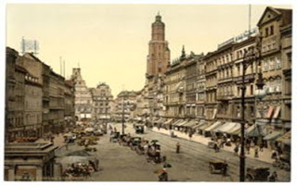
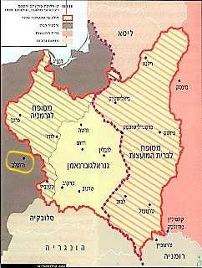
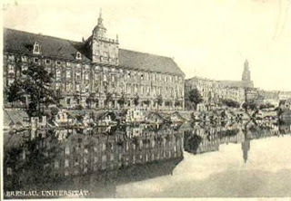
תמונות מברסלאו
השוק בעיר ברסלאו בסוף המאה ה-19
העיר ורוצלב (ברסלאו) אז הייתה שייכת לגרמניה –העיר בו מיה גדלה
אוניברסיטה בברסלאו

Slide 4
התנועה הציונית "כחול לבן"
תנועת הנוער "כחול לבן" שמיה ובעלה פרץ היו פעילים בה הייתה תנועת נוער אשר נוסדה בגרמניה על רקע גילויי אנטישמיות בתנועות הנוער הגרמניות. הנוער שהצטרף לתנועה זו מרד במגמת ההשתלבות וההתבוללות של הוריו ודחה את אורח חייהם הבורגני. במסגרת התנועה הם למדו פרקים מן ההיסטוריה של העם היהודי ועל צמיחת רעיון הציוני. כמו כן, התנסו בהכשרה חקלאית או בלימודי מלאכה בחוות חקלאיות או בסדנאות עירוניות - כהכנה לעלייה לארץ ישראל. מכאן נובע כי מיה ובעלה היו ציונים והאמינו ברעיון הציונות ועליה לארץ ישראל.

Slide 5
העלייה לארץ
מיה ובעלה פרץ החליטו לעלות לארץ ישראל בשנת 1933 עם בתם לאחר עלייתו של היטלר עלה לשלטון למרות שהוריו של פרץ התנגדו לכך. תחילה מיה ומשפחתה חוו קשיים עם חבלי הקליטה בארץ. פרץ אבי המשפחה התקשה למצוא עבודה בתור רופא כיוון שהיישוב התקשה למצוא לכל העולים מגרמניה תעסוקה שתתאים לעיסוקם הקודם לכן נאלץ לבצע הסבה מקצועית ועבד בתור עובד בניין ובנוסף, היה שותף תקופה קצרה בחנות מכולת בתל אביב. בנוסף, באותה תקופה חנוונים וסוחרים העלו את מחירי המצרכים החיוניים, תוך ניצול חוסר ידיעתו של העולה והעלו את שכר הדירה לעולים החדשים.

Slide 6
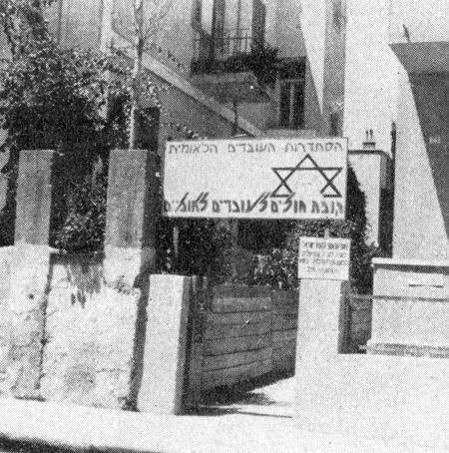
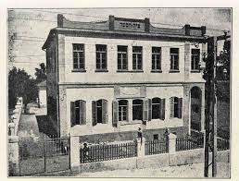
גורמים אלו הוו מכשול למיה ומשפחתה להשתקע בארץ. בשנת 1934 עברה המשפחה להתגורר בקיבוץ תל יוסף, שם ניתן היה למצוא משרה לרופא בכל קיבוצי האזור, דבר שעזר למיה ומשפחתה והם התיישבו סופית בשנת 1936 בראשון לציון, כאשר גם היא וגם בעלה מצאו עבודה כרופאים. מיה עבדה כרופאה בבית הספר "חביב", כרופאה בקופת-חולים לאומית וכן כרופאה של העזרה הסוציאלית.
קופת חולים "לאומית"
בית הספר "חביב"

Slide 7
השירות הצבאי
מיה שרתה ב"הגנה" בתור חובשת נפגעים מהתקיפות האוויריות של האויבים הערבים את היהודים.

Slide 8
נפילתה של מיה רוזנברג
ביום כ"ה באייר תש"ח ה-3.6.1948 הפציצו מטוסים מצריים את ראשון לציון. נשמעה אות אזעקה בעיר ומיה נכנסה למקלט הציבורי, בקרבת המקלט נפלה פצצה ומיה יצאה מהמקלט הציבורי על מנת להגיש טיפול רפואי לנפגעים באזור ובזמן הסיוע שלה לנפגעים נפלה עוד פצצה ומיה נהרגה במקום. היא הובאה למנוחות-עולמים בבית הקברות הצבאי בראשל"צ.

Slide 9
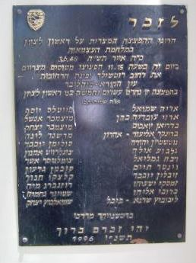
המצבה לזכר הרוגי ההפצצה בראשון לציון בתקופת מלחמת השחרור
מיה רוזנברג מונצחת במצבה שהקימה העירייה לזכר ההרוגים במקום ההפצצה בגן העיר

Slide 10
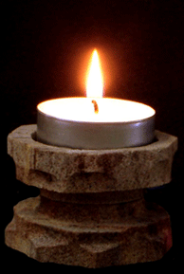
יהי זכרה ברוך

Slide 11
ערכה רחל חיימוב
קריית חינוך "אמירים"
2017

